Slide 1
Schwebungen
Eine Unterrichtssequenz mit App Schallanalysator
Dr. Markus Ziegler
Letzte Änderungen: November 2023

Slide 2
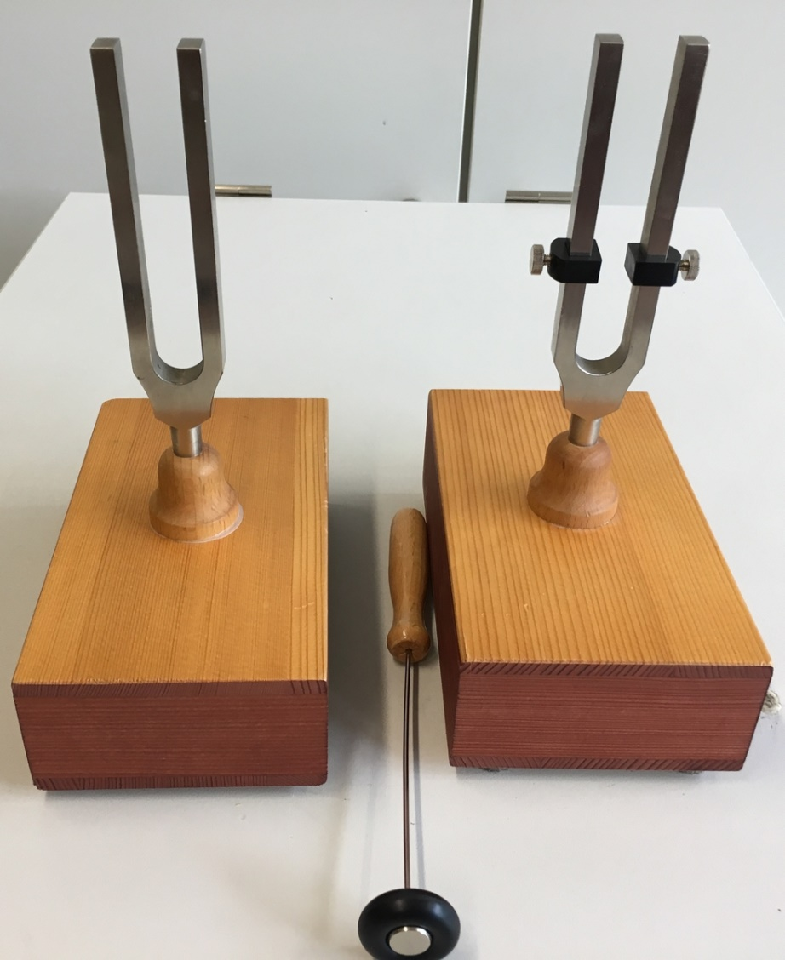
Schwebungen – Eine Unterrichtssequenz
Einstieg im Plenum: Lehrer schlägt beide Stimmgabeln an
Beobachtung: Ton wird periodisch lauter und leiser
a1-Stimmgabel
Durch Zusatzmassen verstimmte
a1-Stimmgabel

Slide 3
Schwebungen – Eine Unterrichtssequenz
Aufgabe 1 (Ich-Du-Wir):
Was ist die Ursache für diese „Schwebung“?
Stellen Sie eine Hypothese auf.
Planen Sie Experimente, mit deren Hilfe Ihre Hypothese überprüft werden kann. Zur Verfügung stehen hierfür folgende Materialien:
  Eine a1-Stimmgabel
  Eine a1-Stimmgabel mit zwei Zusatzmassen
  App Schallanalysator (iOS, Android) oder Spaichinger Schallpegelmesser (für Windows-Notebooks) mit folgenden Fenstern:
    Grundfrequenz
    Oszilloskop
  Aufgaben: Siehe „Aufgaben Schwebung“

Slide 4
Schwebungen – Eine Unterrichtssequenz
Im Plenum (Wir):
Sammeln der Hypothesen (Beispiele):
  Stimmgabel mit Zusatzmassen schwingt ungleichmäßig
  Resonanzkasten verursacht Schwebung
  Stimmgabel mit Zusatzmassen hat eine etwas tiefere Frequenz als Stimmgabel ohne Zusatzmassen. Überlagerung verursacht Schwebung
Sammeln, Diskussion, Durchführung und Auswertung der Experimente (Beispiele):
  Schlage nur die Stimmgabel mit den Zusatzmassen an
  Ergebnis: keine Schwebung
  Schlage nur die Stimmgabel ohne Zusatzmassen an
  Ergebnis: keine Schwebung
  Messungen mit App Schallanalysator: Siehe nächste Folie

Slide 5
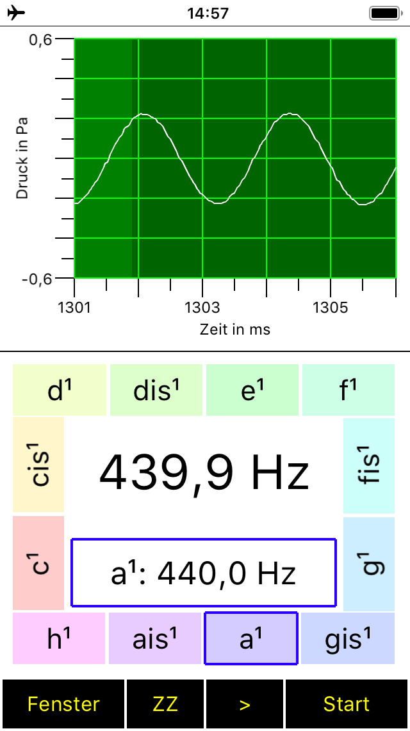

Schwebungen – Eine Unterrichtssequenz
Nur a1-Stimmgabel
Nur verstimmte Stimmgabel
Messungen bestätigen Hypothese iii.

Slide 6
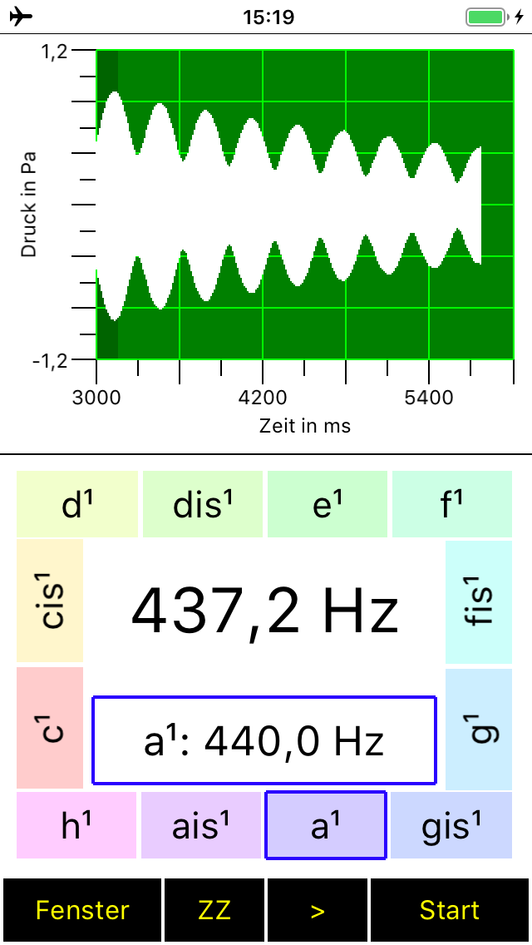
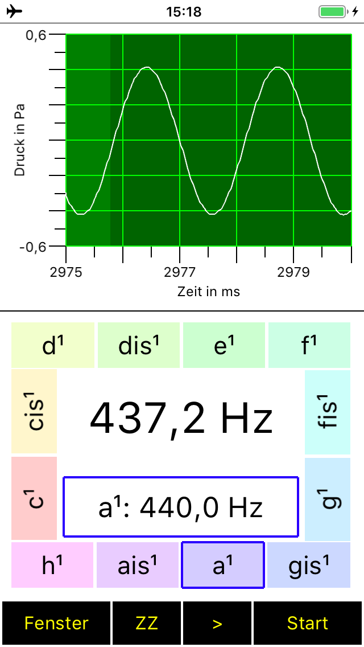
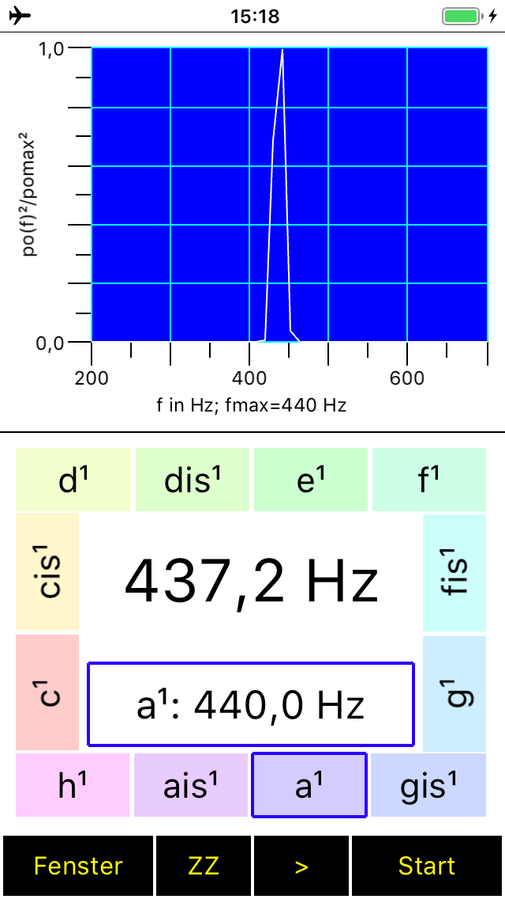
Schwebungen – Einschub: Info für Lehrer
Schwebung: Überlagerung a1-Stimmgabel mit verstimmter Stimmgabel
Auflösung des Spektrums (FFT) zu gering, um Einzelfrequenzen zu trennen
Frequenz des hörbaren Tons liegt nahe bei den Einzelfrequenzen
Exakt in der Mitte zwischen den Einzelfrequenzen, falls Amplituden gleich groß
Messoption „Erweiterte Messung schnell“

Slide 7
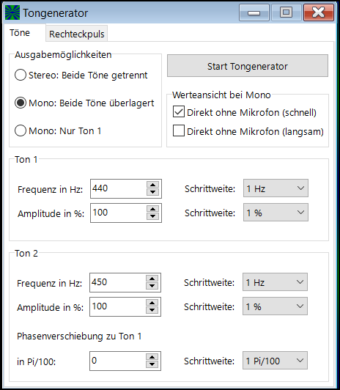
Schwebungen – Eine Unterrichtssequenz
Spaichinger Schallpegelmesser: SuS muss Bedienung des Doppeltongenerators vor Bearbeitung von Aufgabe 2 erklärt werden!
Falls eine dieser Optionen gewählt wurde, werden die
Schallgrößen des ausgestrahlten Schalls, inklusive Oszilloskop und Spektrum, direkt, d.h. ohne den Umweg über das Mikrofon
angezeigt.
Falls diese Kästchen deaktiviert sind, kann parallel zum Betrieb des Tongenerators eine Schallmessung über ein Mikrofon durchgeführt werden.

Slide 8
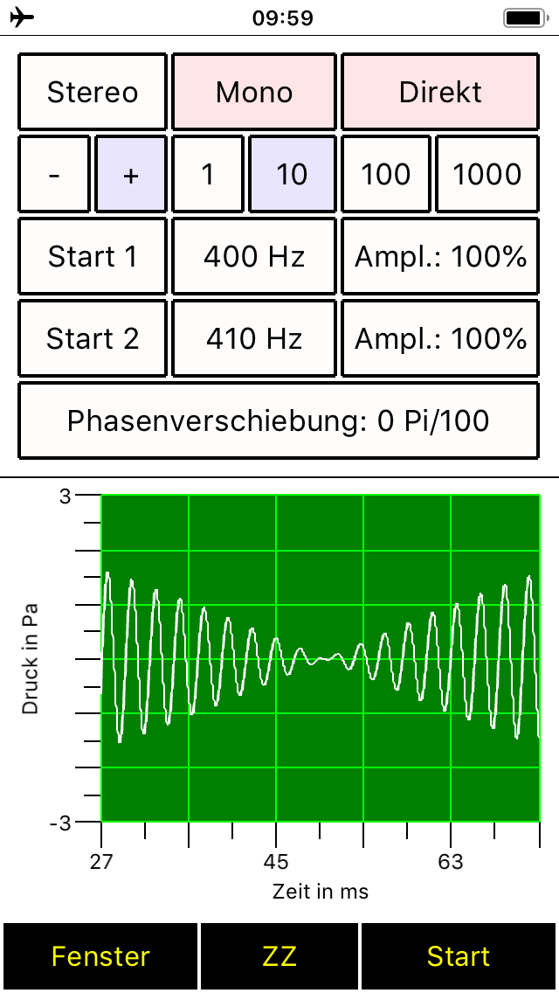
Schwebungen – Eine Unterrichtssequenz
App Schallanalysator seit Version 2.2: SuS muss Bedienung des Doppeltongenerators vor Bearbeitung von Aufgabe 2 erklärt werden!
Falls die Optionen „Direkt“ gewählt wurde, werden die
Schallgrößen des ausgestrahlten Schalls, inklusive Oszilloskop und Spektrum, direkt, d.h. ohne den Umweg über das Mikrofon
angezeigt.
Falls dieses Kästchen deaktiviert ist, kann parallel zum Betrieb des Tongenerators eine Schallmessung über das Mikrofon durchgeführt werden.

Slide 9
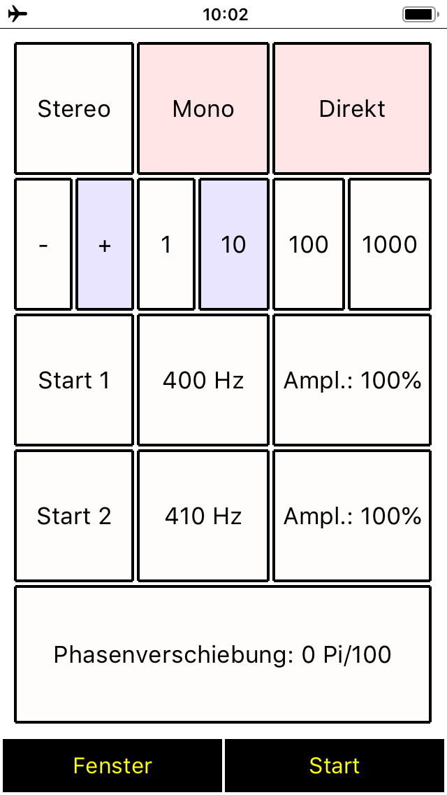
Schwebungen – Eine Unterrichtssequenz
App Schallanalysator seit Version 2.2: SuS muss Bedienung des Doppeltongenerators vor Bearbeitung von Aufgabe 2 erklärt werden!
Antippen von Start 1 und (oder) Start 2:
Ein Ton mit der angegebenen Frequenz und
relativen Amplitude wird abgespielt. Durch Antippen des Frequenz- bzw. Amplitude-Buttons können auch während der Tonausgabe diese Größen geändert werden.
2. Zeile:
Einstellung der Schrittweiten für das Ändern der Frequenz-, Amplituden- und Phasenverschiebung
Phasenverschiebung zwischen Ton 1 und Ton 2

Slide 10
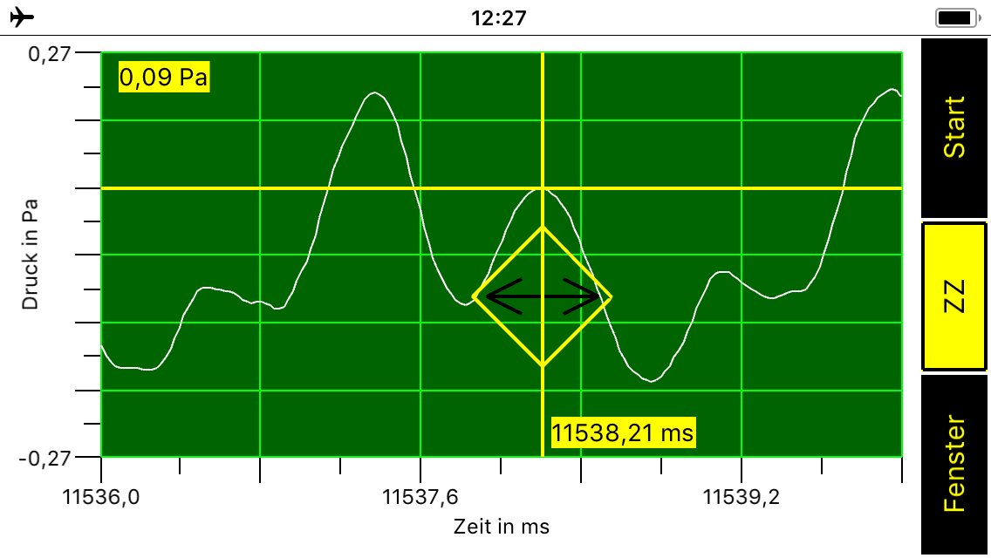
Schwebungen – Eine Unterrichtssequenz
App Schallanalysator: SuS muss Bedienung vor Aufgabe 2 erklärt werden!
Schaubild verschieben: Streichen mit einem Finger
Zoom: Streichen mit einem Finger
Zoom-Zentrum
am Griff verschieben
Zoom-Zentrum
einschalten
Zoom: Streichen mit einem Finger

Slide 11
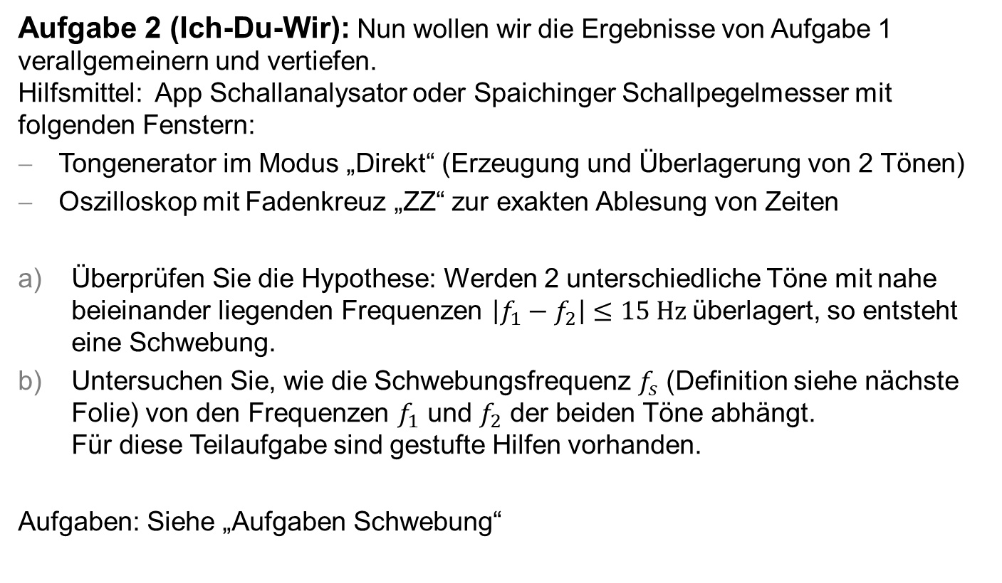
Schwebungen – Eine Unterrichtssequenz
Aufgabe 2 (Ich-Du-Wir): Nun wollen wir die Ergebnisse von Aufgabe 1 verallgemeinern und vertiefen.
Hilfsmittel: App Schallanalysator oder Spaichinger Schallpegelmesser mit folgenden Fenstern:
Tongenerator im Modus „Direkt“ (Erzeugung und Überlagerung von 2 Tönen)
Oszilloskop mit Fadenkreuz „ZZ“ zur exakten Ablesung von Zeiten
Überprüfen Sie die Hypothese: Werden 2 unterschiedliche Töne mit nahe beieinander liegenden Frequenzen $\left|f_{1}−f_{2}\right|≤15 \text{Hz}$überlagert, so entsteht eine Schwebung.
Untersuchen Sie, wie die Schwebungsfrequenz $f_{s}$ (Definition siehe nächste Folie) von den Frequenzen $f_{1}$ und $f_{2}$ der beiden Töne abhängt.
Für diese Teilaufgabe sind gestufte Hilfen vorhanden.
  Aufgaben: Siehe „Aufgaben Schwebung“

Slide 12
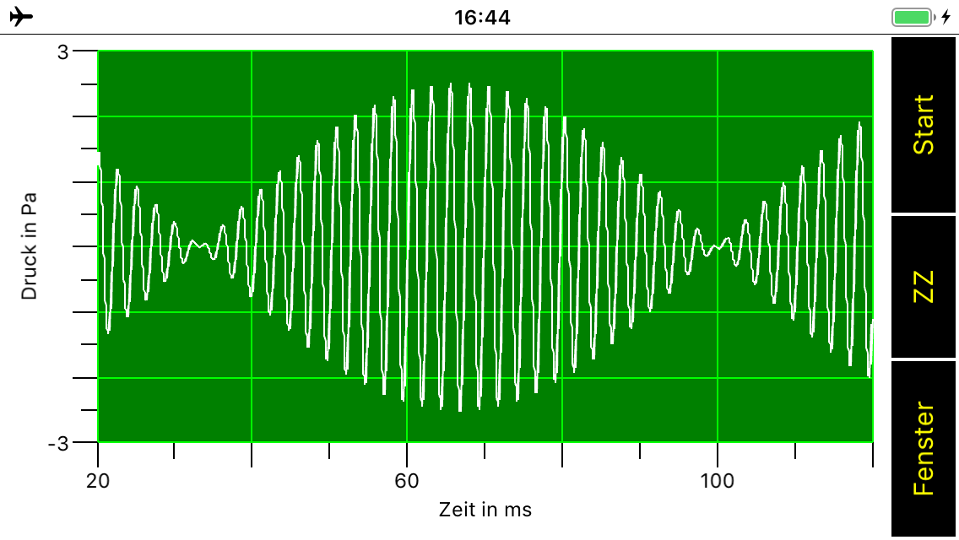

Schwebungen – Eine Unterrichtssequenz
Definition: Schwebungsfrequenz und Schwebungsperiodendauer
Schwebungsperiodendauer: $T_{s}$
Definition Schwebungsfrequenz: $f_{s}=\frac{1}{T_{s} }$

Slide 13
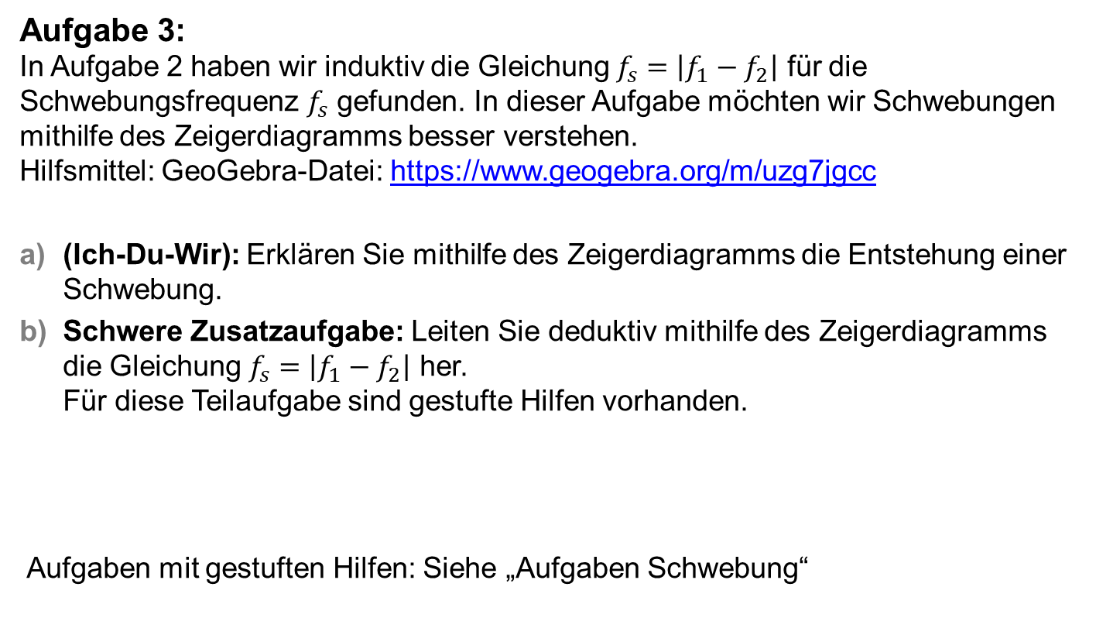
Schwebungen – Eine Unterrichtssequenz
Aufgabe 3:
In Aufgabe 2 haben wir induktiv die Gleichung $f_{s}=\left|f_{1}−f_{2}\right|$ für die Schwebungsfrequenz $f_{s}$ gefunden. In dieser Aufgabe möchten wir Schwebungen mithilfe des Zeigerdiagramms besser verstehen.
Hilfsmittel: GeoGebra-Datei: https://www.geogebra.org/m/uzg7jgcc
(Ich-Du-Wir): Erklären Sie mithilfe des Zeigerdiagramms die Entstehung einer Schwebung.
Schwere Zusatzaufgabe: Leiten Sie deduktiv mithilfe des Zeigerdiagramms die Gleichung $f_{s}=\left|f_{1}−f_{2}\right|$ her.
Für diese Teilaufgabe sind gestufte Hilfen vorhanden.
  Aufgaben mit gestuften Hilfen: Siehe „Aufgaben Schwebung“

